Slide 1
Formulärhantering inom 1177
2022-09-26
Jenny Åshammar 2022-09-26

Slide 2
Vad är Formulärhantering inom 1177?
Ett sätt för vården att inhämta information från invånare på ett säkert och strukturerat sätt, integrerat med vårdens system
Integration sker via Nationella tjänsteplattformen
Invånaren når formulären via 1177.se
Det finns två varianter att använda tjänsten:
integrerat med vårdsystem
via det fristående personalgränssnittet
…eller en kombination av de båda, t ex malladministration via fristående och utskick/analys via vårdsystemet
Möjlighet att dela formulärmallar, t ex standardiserade formulär
Exempel på användningsområden
Hälsodeklarationer inför besök
Levnadsvanor
Uppföljning av vårdaktiviteter
Kvalitetsregister
EQ-5D
Medgivande

Slide 3
Formulärflöden
Vårdpersonalen kan använda fristående Design för att utforma formulären, som skickas ut från Vårdsystemet
Alt 1 Integrerad med vårdsystem
Design
e-tjänst
Invånaren tar emot och besvarar formulär
Formulärmotorn
-alla formulärmallar
-alla formulärutskick
Vårdsystem
skickar ut och tar emot besvarade formulär
1
2
Invånare
Vårdpersonal
Alt 2 Fristående
Fristående personal-gränssnittet
Design
Utskick
Uppföljning
Vårdpersonal loggar in via personal.formular.1177.se
1
Vårdpersonal läser det ifyllda formuläret och exporterar det till önskad lagringsyta
e-tjänst
Invånaren tar emot och besvarar formulär
Formulärmotorn
-alla formulärmallar
-alla formulärutskick
Vårdsystem
ingen integration
2
Invånare
Vårdpersonal
Notes:
Integrerad med vårdsystem
Vården initierar / tillgängliggör formulär för invånaren från vårdsystemet. Om önskas kan den Fristående Skapa-modulen användas för att skapa enkätmallen
Invånaren får meddelande till sin inkorg, fyller i och skickar tillbaka
Fristående Formulär
1. Vårdpersonal använder fristående nationella e-tjänster för att skapa och skicka ut formulär. Inloggning via https://personal.formular.1177.se
2. Invånaren får meddelande till sin inkorg, fyller i och skickar tillbaka
3. Vårdpersonal tittar på den ifyllda enkäten i den fristående tjänsten, exporterar enkäten till önskad lagringsyta

Slide 4
Anslutningsläget just nu
- 20 regioner, 5 kvalitetsregister i produktion/test/planering
Integrerade vårdsystem
Comprima
Skåne
Cosmic
Uppsala, Västmanland, Jönköping, Kalmar, Jämtland, Capio St Göran, Östergötland, Värmland, Kronoberg, Västerbotten, Norrbotten, Blekinge, Dalarna, Gävleborg, Halland, Sörmland, Västernorrland, Örebro
Cross/EyeDoc
Sörmland, Blekinge, Örebro, Västerbotten, Västernorrland
Lifecare Dental
Sörmland, Blekinge, Örebro, Östergötland
Orbit
VGR planering höst 2022
Provisio
Gävleborg, Dalarna, Norrbotten
Riksstroke
Pasis
Skåne
Vaccinera
Stockholm
- Gulmarkerat är anslutna/anslutande regioner
- Vitmarkerat är regioner som använder vårdsystemet
Fristående personalgränssnittet
Blekinge
Dalarna
Gävleborg
Halland
Jämtland Härjedalen
Jönköping
Kalmar
Kronoberg
Norrbotten
Skåne
SLL
Sörmland
Uppsala
VGR
Värmland
Västerbotten
Västernorrland
Västmanland
Örebro
Östergötland
Av 20 anslutna regioner har 18 integrationer med sina verksamhetssystem
7 verksamhetssystem är integrerade, varav 3 finns i flera av regionerna

Slide 5
Fristående tjänsten ”Design” - personalgränssnitt

Slide 6
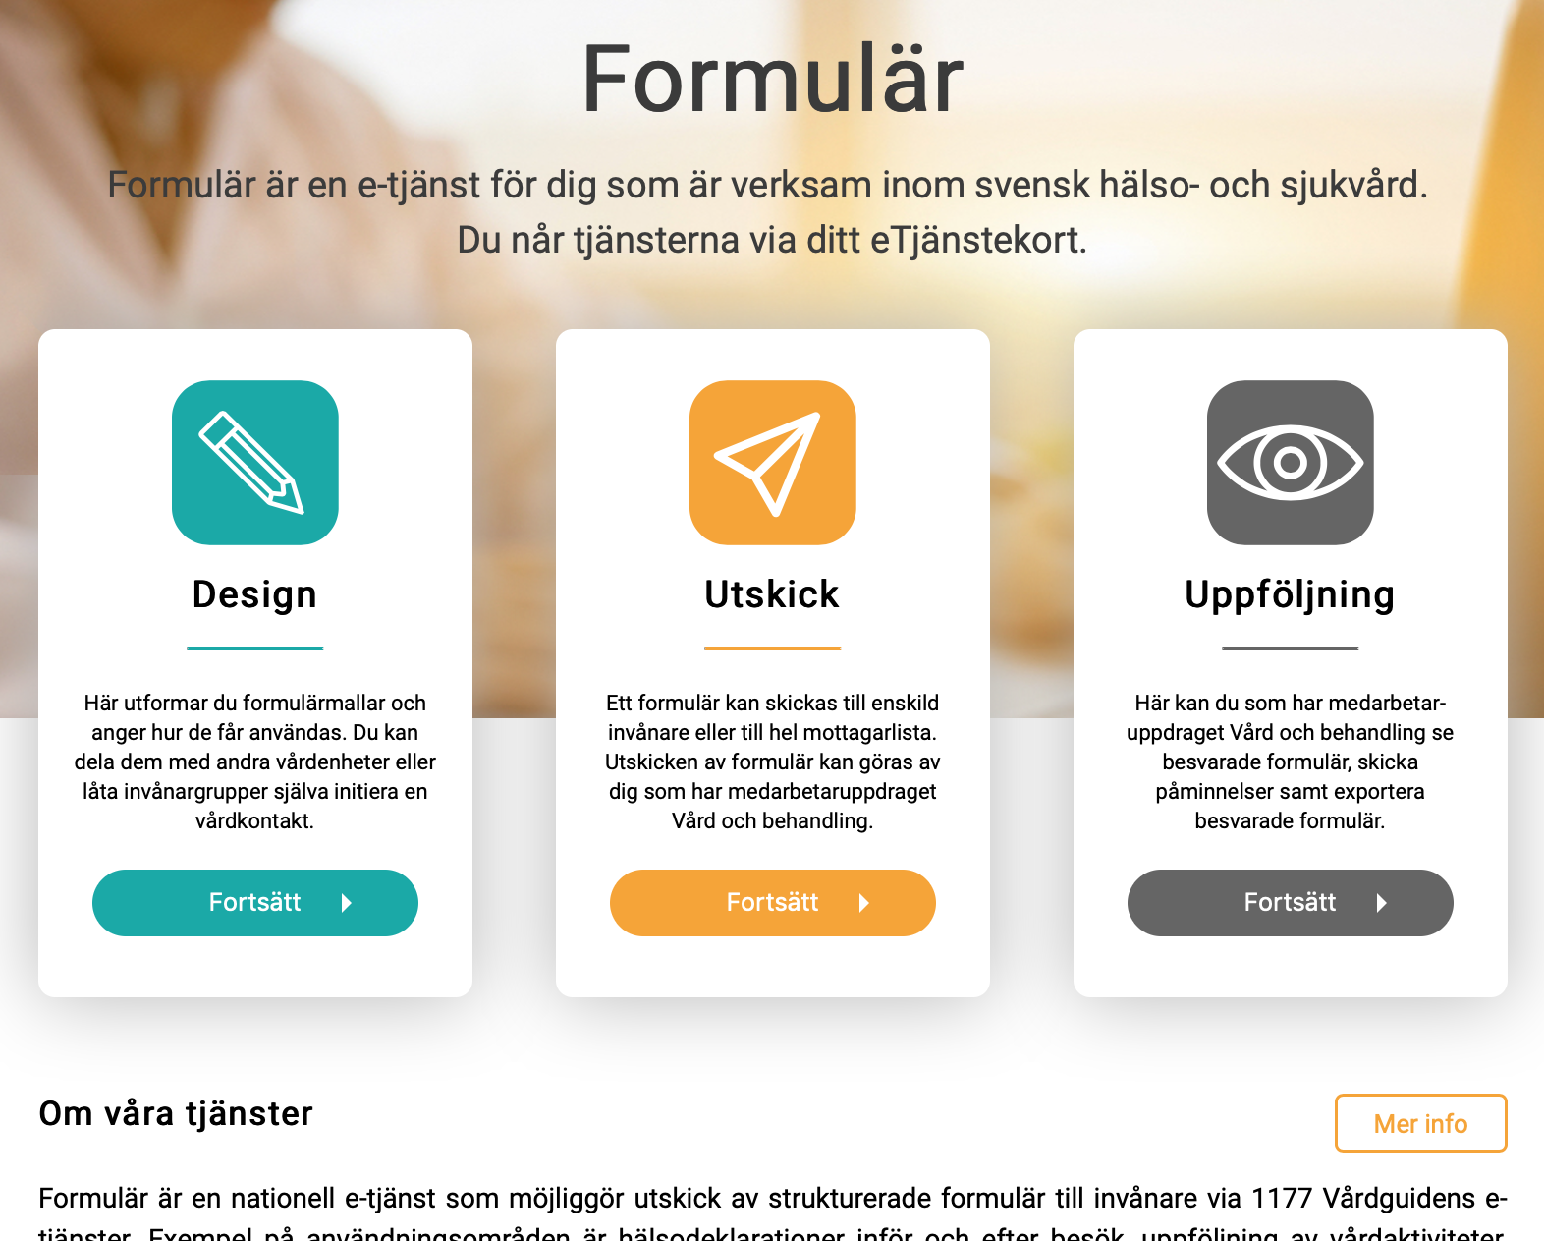
https://personal.formular.1177.se

Slide 7
Formulärmallar kan delas mellan regioner

Slide 8
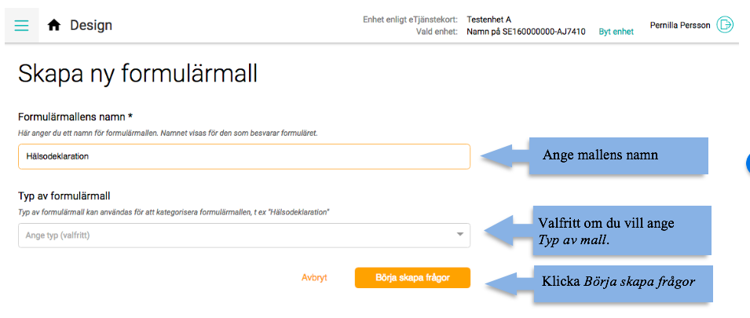
Formulärmallar skapas på respektive enhet

Slide 9
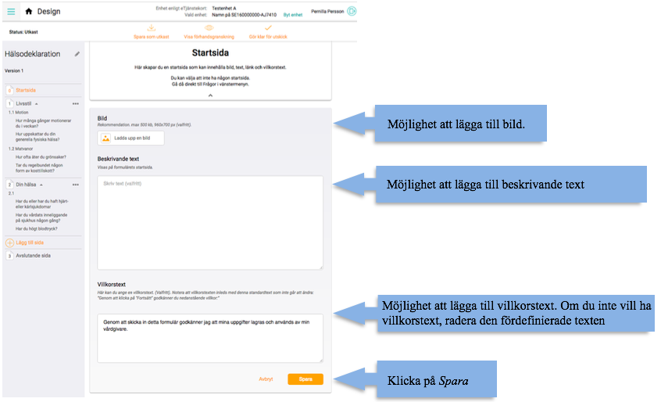
Formulärmallar innehåller frågetyper, text, bilder, länkar, och villkorstext
Notes:
Steg 2 Skapa innehåll för startsida på formulär
I steg två kan du skapa en startsida till formuläret. Om formuläret inte ska ha en startsida kan
du lämna denna sida tom och klicka på Spara och gå vidare.
Du kan lägga till en bild på formulärets startsida samt skriva en inledande text. Du kan även
ange en länk till mer information samt en villkorstext för formuläret.
Bild: Här kan du välja att ladda upp en egen bild. När du har laddat upp en bild kan du även
välja om du vill byta eller ta bort bilden.
Inledande text: Förutom att den inledande texten visas här på startsidan, visas den även
som inkorgsmeddelande för invånaren.
Texten kan formateras på följande sätt:
• Rubrik: # framför texten (#text)
• Underrubrik: ## framför texten (##text)
• Kursiv text: omgärda text med * (*text*)
• Fetstil: omgärda text med ** (**text**)
• Punktlista: skapa ny punkt i punktlista med * och mellanslag före texten (* text)
• Ny rad: skapa ny rad med <br> (text <br>)
Informationslänk: Skriv in en länk till eventuell övrig information, till exempel
http://www.1177.se. Texten ”Klicka här för mer information” kommer att visas i formuläret
och vara klickbar. Tänk på att länken måste börja med http:// eller https://.
Villkorstext: Villkorstexten kan exempelvis användas för att meddela patienten särskild
information som är viktig att ta del av. Texten kommer att visas med en klickruta i anslutning,
Ange en länk till mer
information
Lägg till
bild
Lägg till
en text på
startsidan
Ange en
villkorstext
10
vilken patienten måste klicka i för att kunna besvara formuläret. Rubriken för villkorstexten
är ”Villkor” och kan inte ändras.
Vartefter du skriver i fälten till höger på sidan visas innehållet i byggarean till vänster. När du
är klar klickar du Spara eller Spara och gå vidare för att komma till nästa steg, vilket är att
lägga till frågor i formuläret.
Du kan välja att gå tillbaka till föregående steg genom att klicka på Föregående steg. Välj då
att spara först om du vill ha kvar dina ändringar.

Slide 10
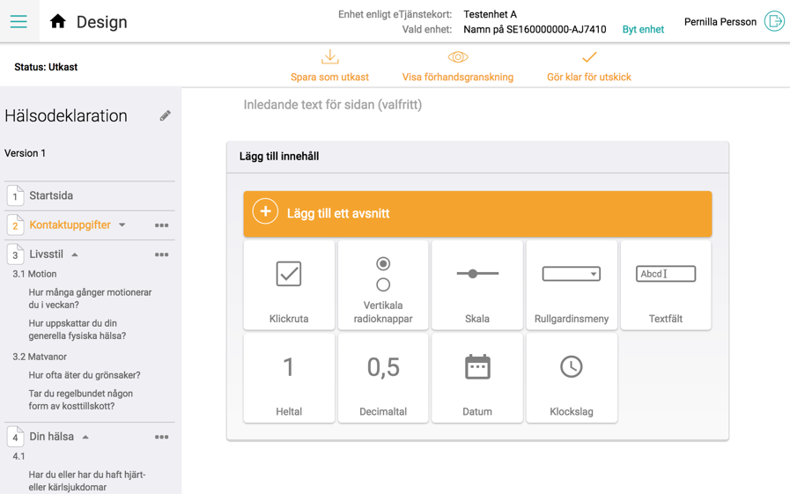
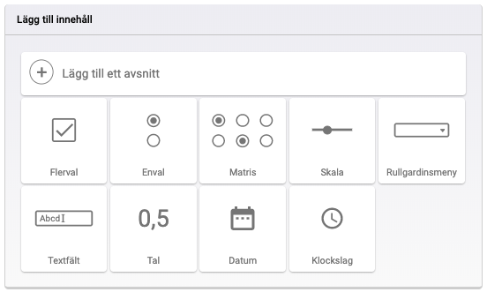
9 olika frågetyper

Slide 11
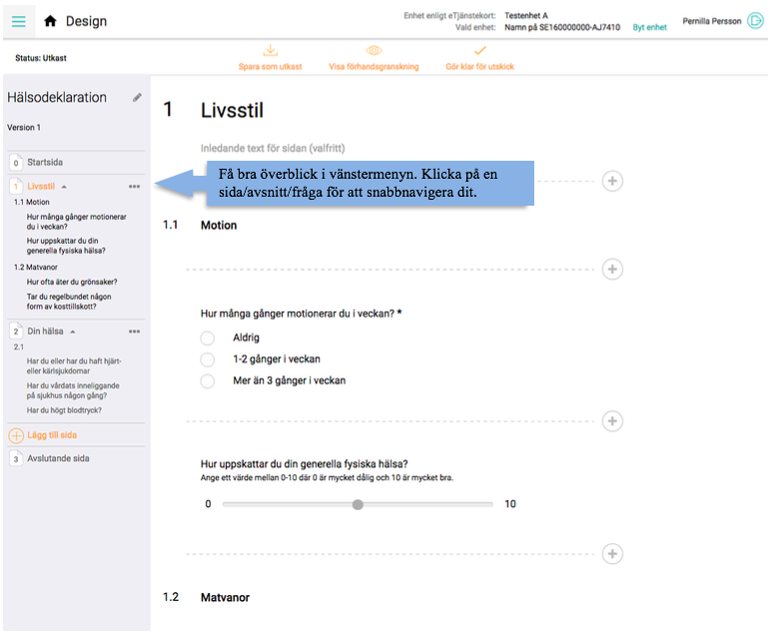
Navigering till vänster

Slide 12
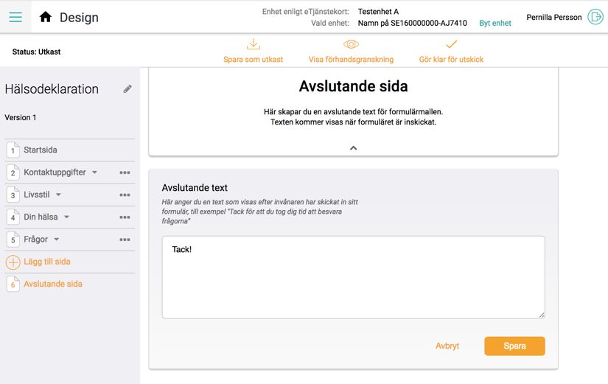
Förhandsgranskning av formulärmall

Slide 13
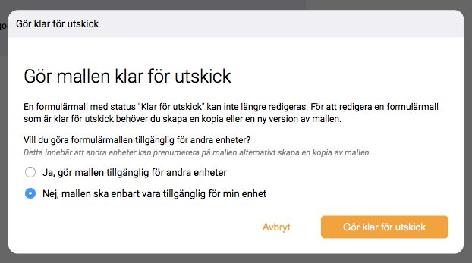
Publiceringsalternativ för formulärmallen

Slide 14
Fristående tjänsten ”Utskick” - personalgränssnitt

Slide 15
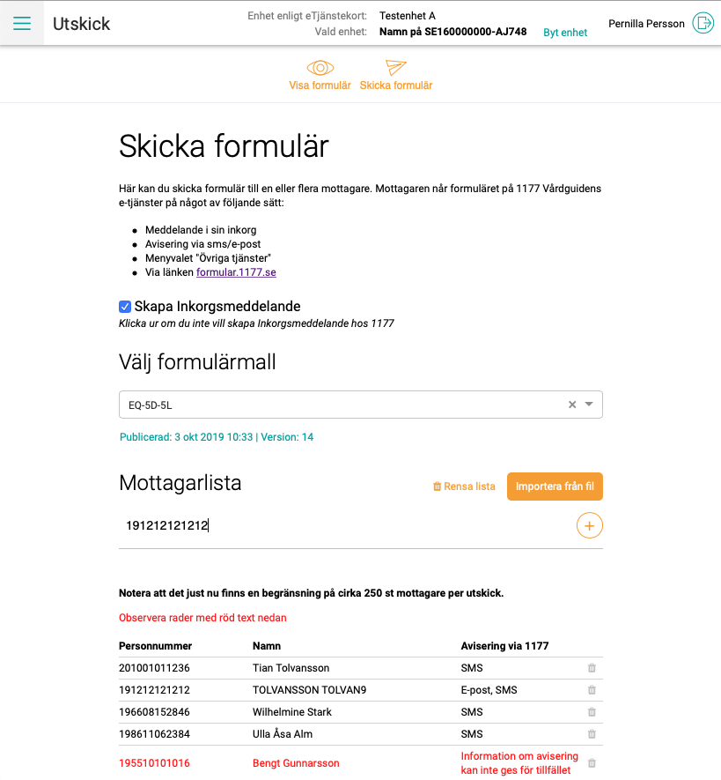
Skicka till enskild person eller till lista av mottagare, se invånarens aviseringsinställningar

Slide 16
Ytterligare ett utskicksalternativ
”Erbjuden e-tjänst” = öppet formulär - formuläret publiceras till målgrupp, inte enskild invånare

Slide 17
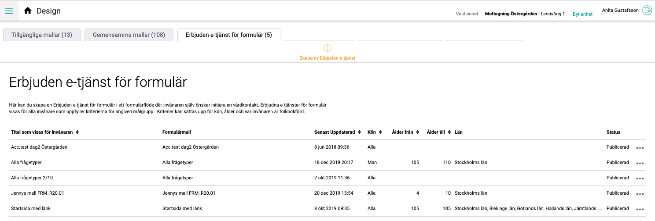
”Erbjuden e-tjänst” = öppet formulär - formuläret publiceras till målgrupp, inte enskild invånare

Slide 18
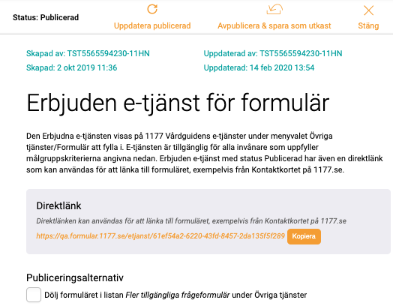
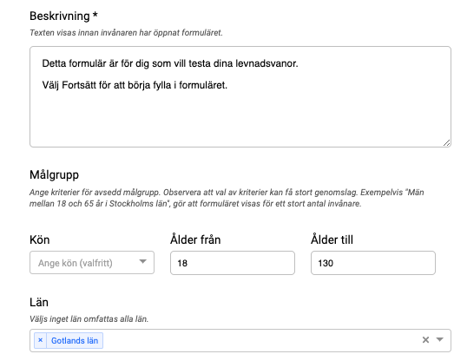
Formulärmallen kopplas ihop med kriterier för en målgrupp
Levnadsvanor

Slide 19
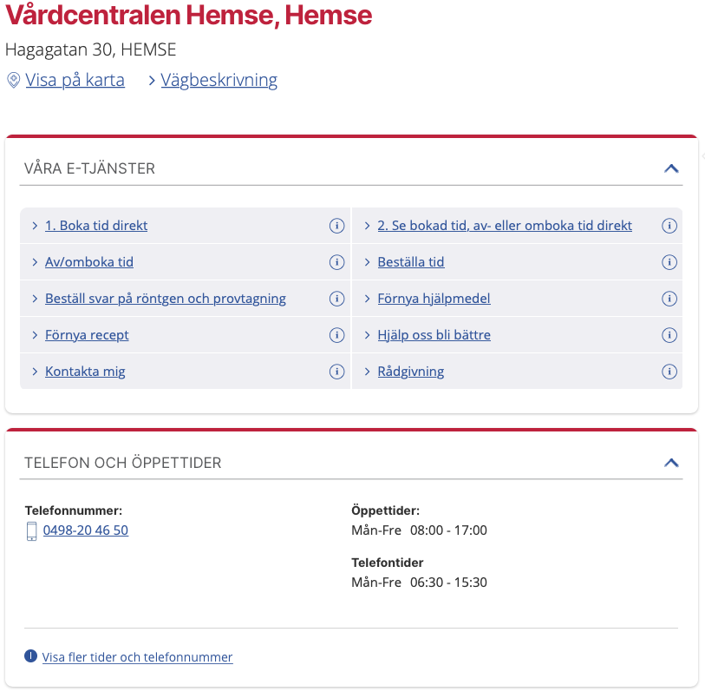
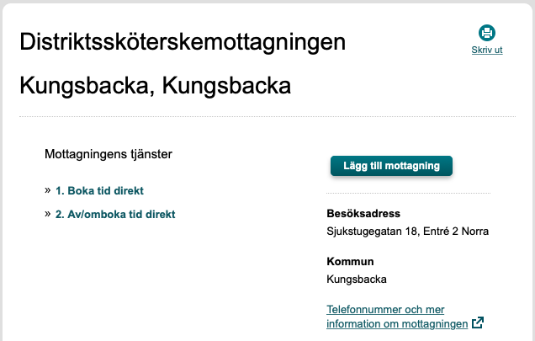
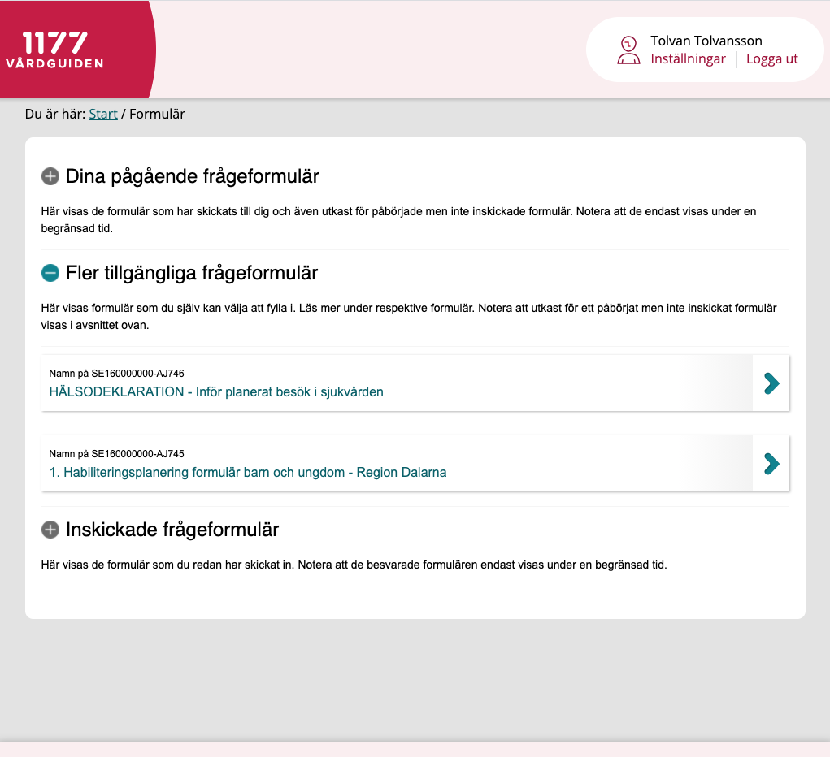
Direktlänken till formuläret visas under ”Övriga tjänster” och/eller på valfri plats
Levnadsvanor

Slide 20
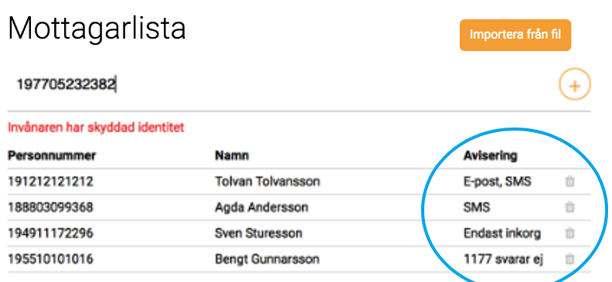
Samma formulärmall kan alltså användas för individuella utskick OCH som ”Erbjuden e-tjänst”
Levnadsvanor

Slide 21
Invånaren besvarar formuläret - invånargränssnitt

Slide 22
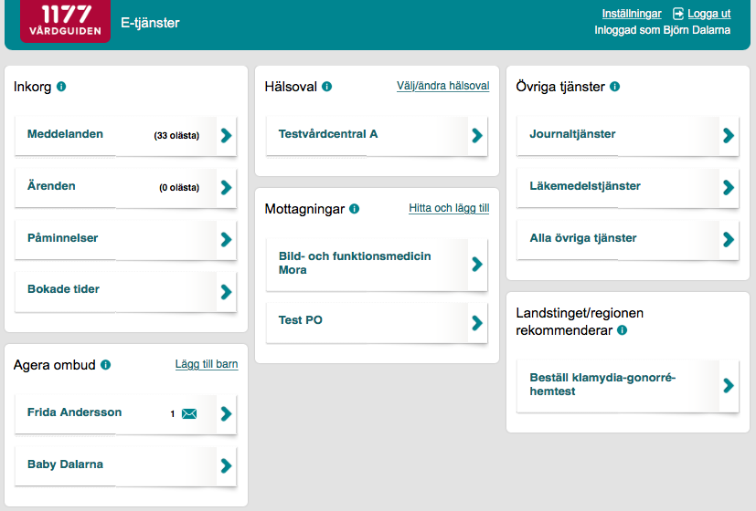
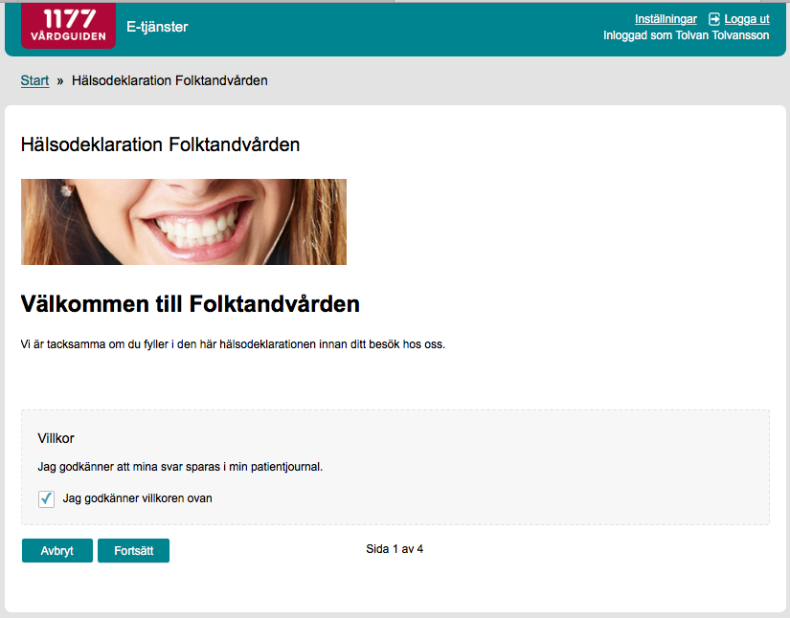
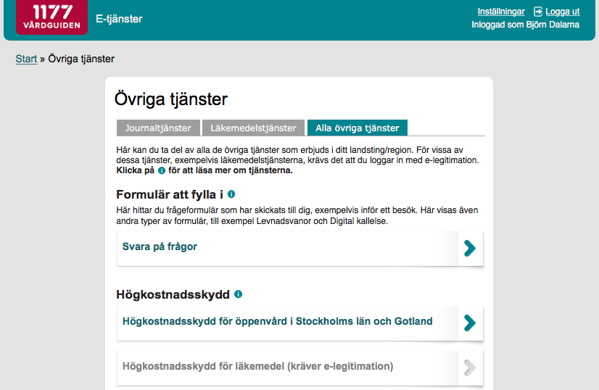
Formulär som skickats ut visas under ”Övriga tjänster” OCH i invånarens inkorg

Slide 23
Startsida med villkorstext

Slide 24
Frågesida

Slide 25
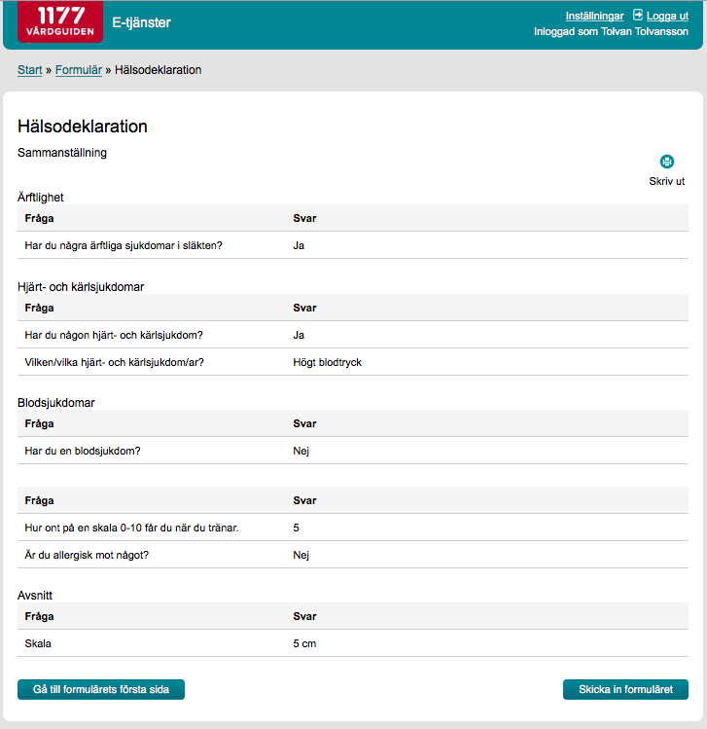
Sammanställning innan invånaren skickar in svaren

Slide 26
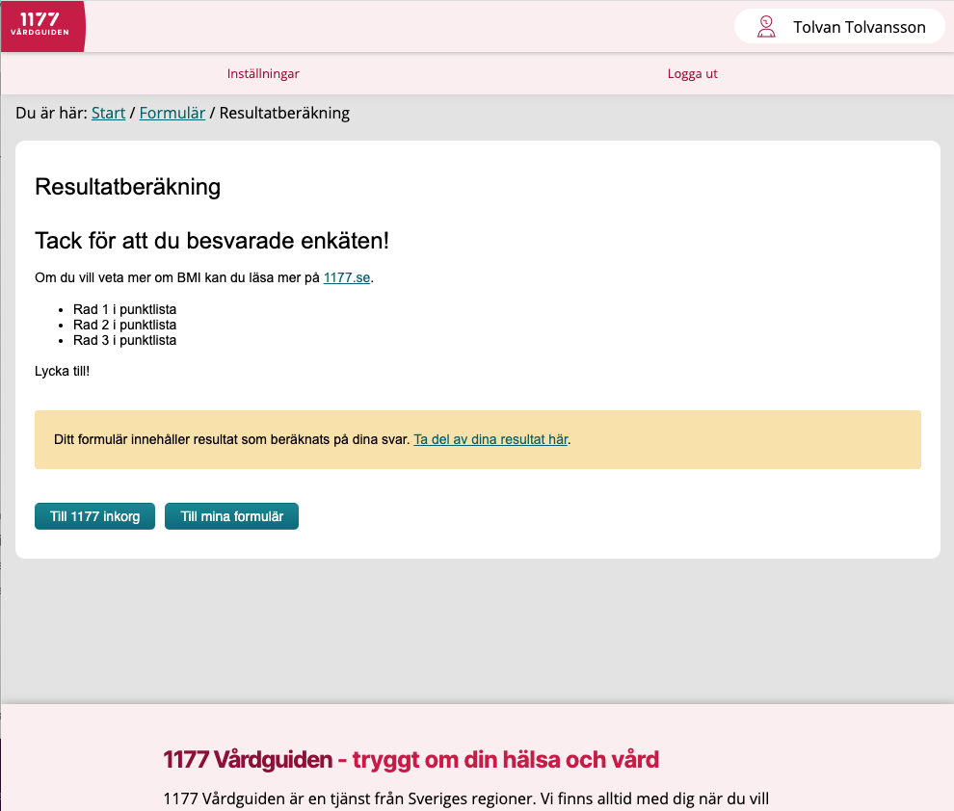
Resultatberäkning visas efter invånaren skickat in svaren
Om mallen innehåller resultatberäkning kan Malladministratören ange om resultatet ska visas för invånaren. Resultatet visas först efter formuläret är inskickat.

Slide 27
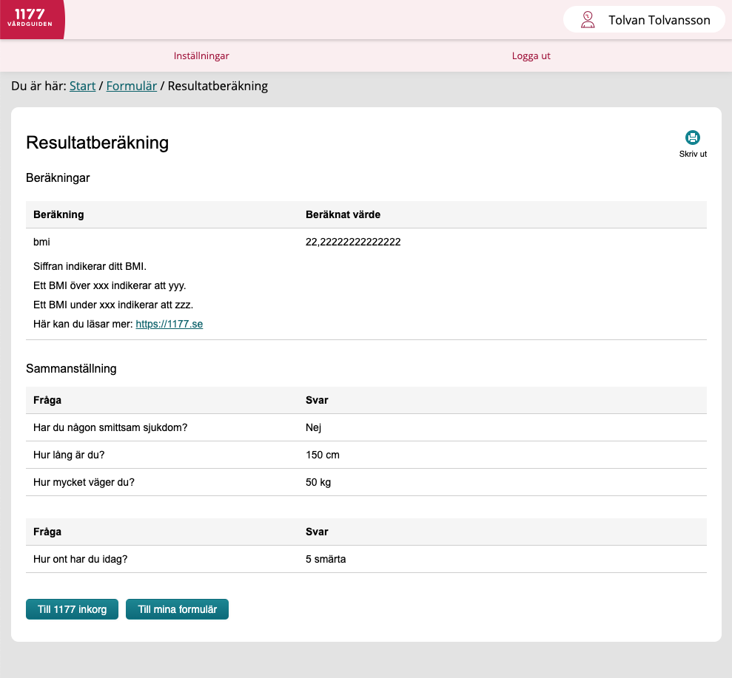
Resultatberäkning visas efter invånaren skickat in svaren
Text som redigeras av Malladministratören

Slide 28
Fristående tjänsten ”Uppföljning” - personalgränssnitt

Slide 29
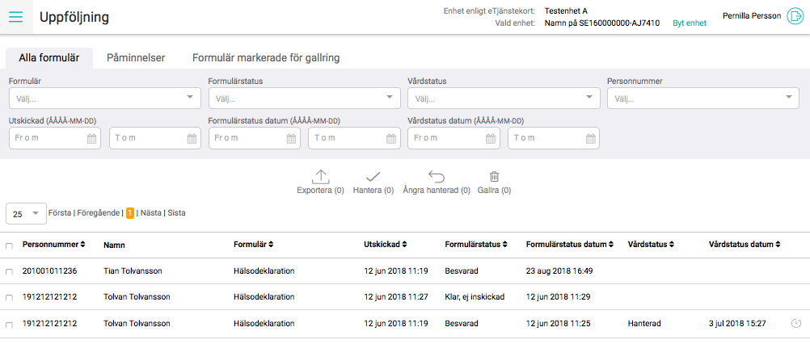
Översiktsvy med filtreringsmöjligheter, påminnelser, export och gallring

Slide 30
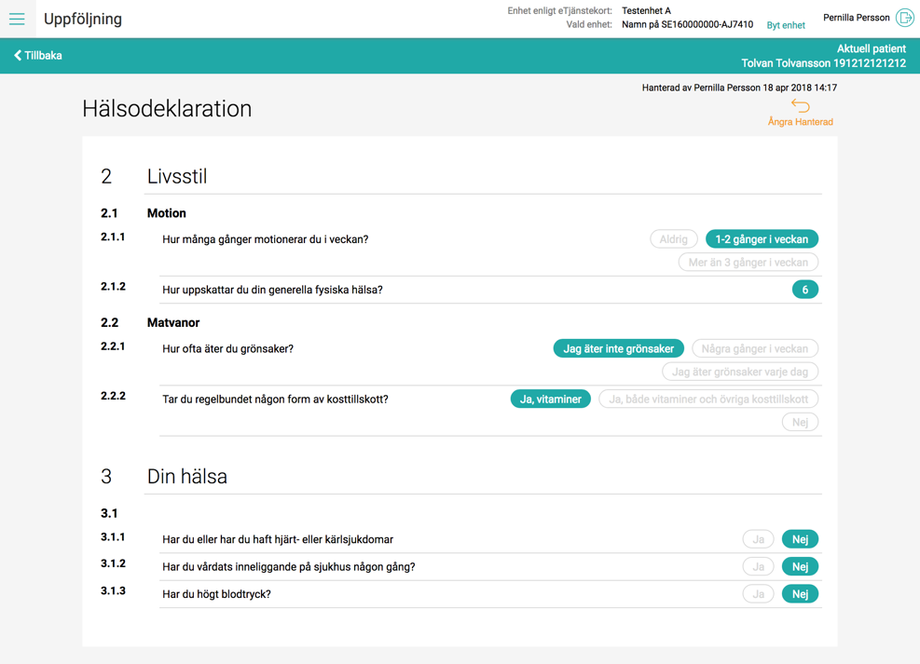
Besvarat formulär där både valt svarsalternativ och övriga svarsalternativ visas
Om mallen innehåller resultatberäkning visas denna för vårdpersonalen.
Texten redigeras av Malladministratören
Notes:
I ett besvarat formulär syns alla svarsalternativ som patienten kunde välja mellan. Patientens
val är markerat med fet stil och inringat i de fall det finns flera val

Slide 31
TACK! ☺

Slide 32
Appendix
Begreppsförklaring
Formulärtjänstflöden
Aktuella landsting och regioner
Förvaltning Formulär

Slide 33
Begreppsförklaring
Formulärmotor – databas med alla formulärmallar och alla formulär, nås med integration via tjänstedomänen tjänstekontrakt (domän: Formulärhantering).
Integrerad med vårdsystem – Formulären är integrerade i regionens IT-system, som är anslutet till Formulärmotorn. Invånaren får formuläret via 1177.
Fristående personalgränssnittet – Formulären hanteras i fristående webbtjänst och är inte sammankopplat med regionens IT-system. Webbtjänsten är ansluten Formulärmotorn. Invånaren får formuläret via 1177.se. Journalföring behöver ske genom manuell rutin, tjänsten är inte avsedd för långlagring.
Formulär i Stöd och behandling – formulärmallar skapas i designverktyget i Stöd och behandling, lagras i Formulärmotorn, distribueras och besvaras i Stöd och behandling. Ifyllda formulär lagras i och hämtas från Formulärmotorn med hjälp av tjänstekontrakt. Gallras från formulärmotorn efter avslutad behandling

Slide 34
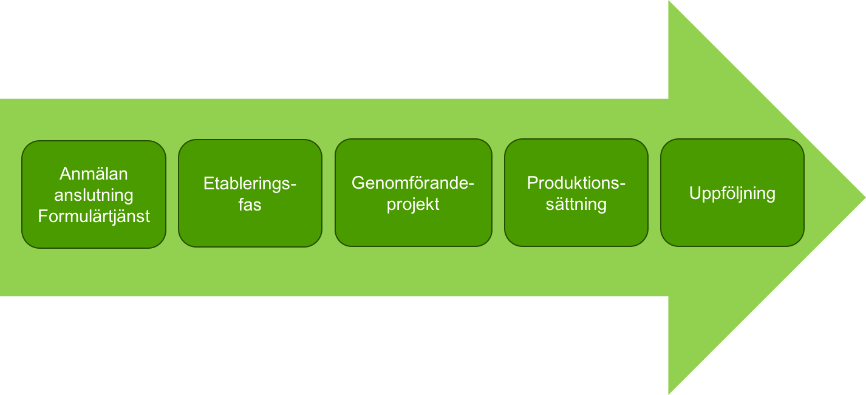
Anslutning till Formulär
Intresseanmälan görs via e-tjanster@1177.se
Anslutningsteamet bjuder in till ett första informationsmöte
Går igenom olika anslutningsalternativ
Uppföljande möten kring anslutningsprocess, teknik och verksamhetsfrågor

Slide 35
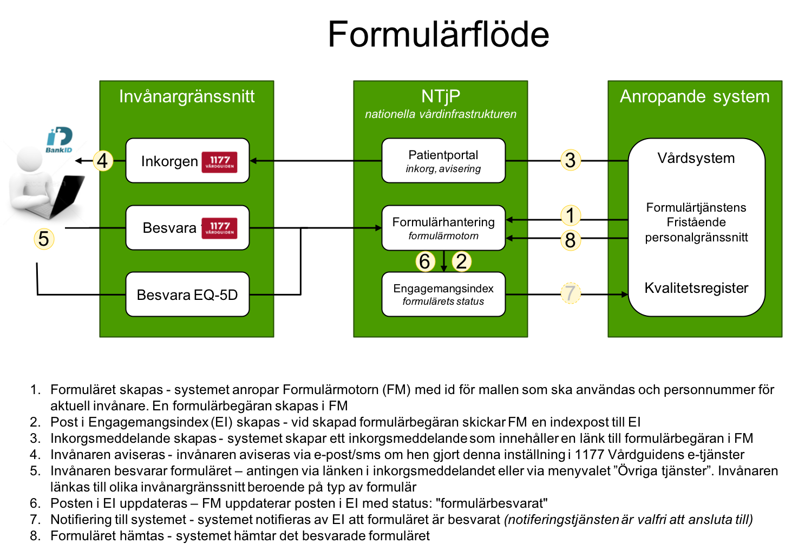

Slide 36
Förvaltning Formulär
Systemägare
Carl-Gunnar Höglund
Förvaltningsledare
Jenny Weijnitz (konsult)
Tjänsteförvaltare
Vakant
Införande
Vakant
Systemförvaltare
Anne-Louise Nordqvist
Applikationsförvaltning
Chorus och Callista
Driftförvaltning
NoGUI

